Slide 1
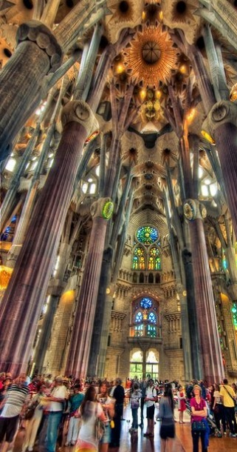

Impacto socioeconómico de la actividad cultural de la Iglesia en España
Mayo 2016

Slide 2
Impacto socioeconómico del patrimonio con interés cultural de la iglesia
Base del cálculo
Visitantes a bienes de la iglesia con interés cultural en España. Gasto medio de visitantes
1

Slide 3
Impacto económico del patrimonio con interés cultural
Por qué y cómo se produce
Estimaciones para el año 2014 en base a la información disponible. Se ha utilizado información da las encuestas Familitur y Egatur del Instituto de Turismo de España, del Instituto Nacional de estadística (INE), de la Conferencia Episcopal Española (CEE), y de los inventarios de Catedrales de España y catálogos de Patrimonio Mundial de la Humanidad. Se ha utilizado el marco Input-Output para calcular el impacto indirecto e inducido.
Locales
Nacionales
Internacionales
Efecto directo, provocado por el incremento de la demanda.
Efecto indirecto, que son los efectos producidos en los sectores que proveen de bienes intermedios a los sectores que reciben el incremento de la demanda.
Efecto inducido, que son los efectos que en el resto de sectores, que ante el aumento de la demanda incrementarán sus pedidos a sus proveedores.

Slide 4
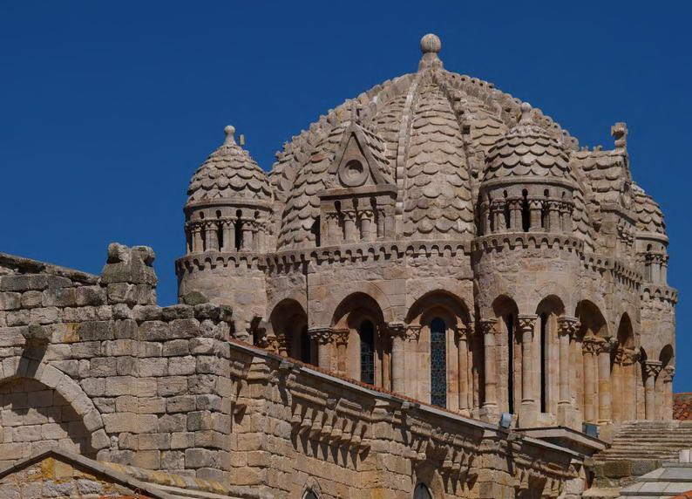
Patrimonio con interés cultural de la Iglesia en España
Número de bienes inmuebles de interés cultural que pertenecen a la Iglesia en España
3.168
18 bienes declarados Patrimonio de la Humanidad por la Unesco
78 son catedrales
3.072 bienes de interés cultural – catedrales excluidas

Slide 5
Impacto económico del patrimonio con interés cultural
Impacto económico directo de cada bien inmueble de interés cultural de la Iglesia
Impacto total en PIB de un bien declarado Patrimonio de la Humanidad
398 Millones €
196,5 Mill.€
Impacto directo
Bien declarado Patrimonio de la Humanidad por la UNESCO: 196,5 Millones de euros
49%
88 Mill. €
Impacto indirecto
22%
29%
113,5 Mill. €
Impacto inducido
Impacto total en PIB de una catedral que no es Patrimonio de la Humanidad
142 Millones €
70,2 Mill. €
Impacto directo
Bien de interés cultural que es catedral: 70,2 Millones de euros
49%
31,4 Mill. €
Impacto indirecto
22%
29%
40,6 Mill. €
Impacto inducido
Impacto total en PIB de otro bien de interés cultural
1,4 Millones €
702.000 €
Impacto directo
Otro bien de interés cultural que no es catedral: 702.000 euros
49%
314.000 €
Impacto indirecto
22%
29%
406.000 €
Impacto inducido
Estimaciones para el año 2014 en base a la información disponible. Se ha utilizado información da las encuestas Familitur y Egatur del Instituto Nacional de estadística (INE), de la Conferencia Episcopal Española (CEE), y de las listas de Catedrales de España y de Patrimonio Mundial de la Humanidad. Se ha utilizado el marco Input-Output para calcular el impacto indirecto e inducido.

Slide 6
Impacto económico del patrimonio con interés cultural
Empleo relacionado directamente con el impacto directo turístico asociado a cada bien inmueble de interés cultural de la Iglesia
9%
Impacto global en el empleo de un bien declarado Patrimonio de la Humanidad
4.000 empleos
500 Empleos
12%
Impacto indirecto
Bien declarado Patrimonio de la Huma-nidad por la UNESCO: 2.800 empleos
71%
2.800 Empleos
Impacto directo
17%
700 Empleos
Impacto inducido
Impacto global en el empleo de una catedral que no es Patrimonio de la Humanidad
1.420 empleos
12%
170 Empleos
Impacto indirecto
Bien de interés cultural que es catedral:
1.010 empleos
71%
1.010 Empleos
Impacto directo
17%
240 Empleos
Impacto inducido
Impacto global en el empleo de otro bien de interés cultural
14,2 empleos
1,7 Empleos
12%
Impacto indirecto
Otro bien de interés cultural que no es catedral: 10,1 empleos
10,1 Empleos
71%
Impacto directo
17%
2,4 Empleos
Impacto inducido
Estimaciones para el año 2014 en base a la información disponible. Se ha utilizado información da las encuestas Familitur y Egatur del Instituto Nacional de estadística (INE), de la Conferencia Episcopal Española (CEE), y de las listas de Catedrales de España y de Patrimonio Mundial de la Humanidad. Se ha utilizado el marco Input-Output para calcular el impacto indirecto e inducido.

Slide 7
Impacto económico del patrimonio con interés cultural
Impacto en el PIB de España
Impacto en términos de empleo
22.620 Mill. € Impacto total
225.300 empleos totales
11.170 Mill. €
27.500 Empleos
Impacto directo
12%
Impacto indirecto
49%
5.000 Mill. €
71%
160.000 Empleos
22%
Impacto indirecto
Impacto directo
29%
17%
37.800 Empleos
6.450 Mill. €
Impacto inducido
Impacto inducido
El impacto global estimado de los bienes inmuebles de interés cultural de la Iglesia es equivalente a alrededor del 2,17% del PIB de España en 2014.
Estimaciones para el año 2014 en base a la información disponible. Se ha utilizado información da las encuestas Familitur y Egatur del Instituto Nacional de estadística (INE), de la Conferencia Episcopal Española (CEE), y de las listas de Catedrales de España y de Patrimonio Mundial de la Humanidad. Se ha utilizado el marco Input-Output para calcular el impacto indirecto e inducido.

Slide 8
Impacto socioeconómico de las celebraciones y fiestas religiosas
Base del cálculo
Visitantes a bienes de la iglesia con interés cultural en España. Gasto medio de visitantes
    40 fiestas religiosas de interés turístico internacional: 592.000 visitantes de media
    85 fiestas religiosas de interés turístico nacional: 84.000 visitantes de media
2

Slide 9

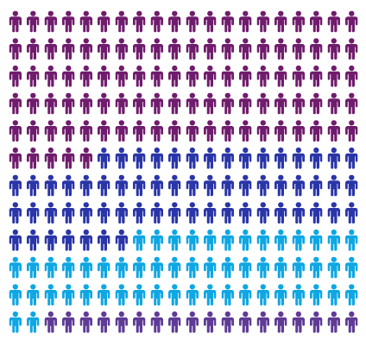

Impacto de las celebraciones y fiestas religiosas
    40 fiestas religiosas de interés turístico internacional: 592.000 visitantes de media y 153 € de gasto medio por visitante
    85 fiestas religiosas de interés turístico nacional: 84.000 visitantes de media y 218 € de gasto medio por visitante
Gasto directo estimado de visitantes de 5.200 Mill. €
…que vincula 97.000 empleos…
…y que genera unos ingresos para las arcas públicas de 703 Mill. €
Compras 182 Mill.€
Alojamiento 177 Mill.€
Restauración
42.300
Restauración 174 Mill. €
Cultura
170 Mill. €
Servicios de alojamiento
25.200
Act. culturales
22.300
Compras 7.200
Estimaciones para el año 2014 en base a la información disponible. Se ha utilizado información de la Conferencia Episcopal Española (CEE), del Instituto Nacional de estadística (INE), de prensa sobre fiestas y celebraciones religiosas. Se ha utilizado el marco Input-Output para calcular el impacto indirecto e inducido.

Slide 10
Impacto de las celebraciones y fiestas religiosas
Impacto estimado en el PIB de España
Impacto estimado en términos de empleo
9.900 Mill. € Impacto total
134.000 empleos totales
5.200 Mill. €
15.300 Empleos
Impacto directo
11,4%
Impacto indirecto
52%
2.100 Mill. €
72,4 %
97.000 Empleos
21%
Impacto indirecto
Impacto directo
27%
21.700 Empleos
2.600 Mill. €
16,2%
Impacto inducido
Impacto inducido
El impacto global estimado de las celebraciones y fiestas religiosas es equivalente a alrededor del 0,95% del PIB de España en 2014.
Estimaciones para el año 2014 en base a la información disponible. Se ha utilizado el marco Input-Output para calcular el impacto indirecto e inducido.

Slide 11
Dirección del Proyecto
José Luis Blasco, socio de KPMG en España
Dirección técnica
Ramón Pueyo, socio de KPMG en España

